Slide 1

专题一 文化作用与文化创新

Slide 2
目录
目录
01
Ⅰ. 专题知识整合·形成科学思维
02
Ⅱ. 精研小题考法·练中扫除盲点
03
Ⅲ. 深析大题考法·强化答题规范

Slide 3
Ⅰ. 专题知识整合·形成科学思维
01

Slide 4
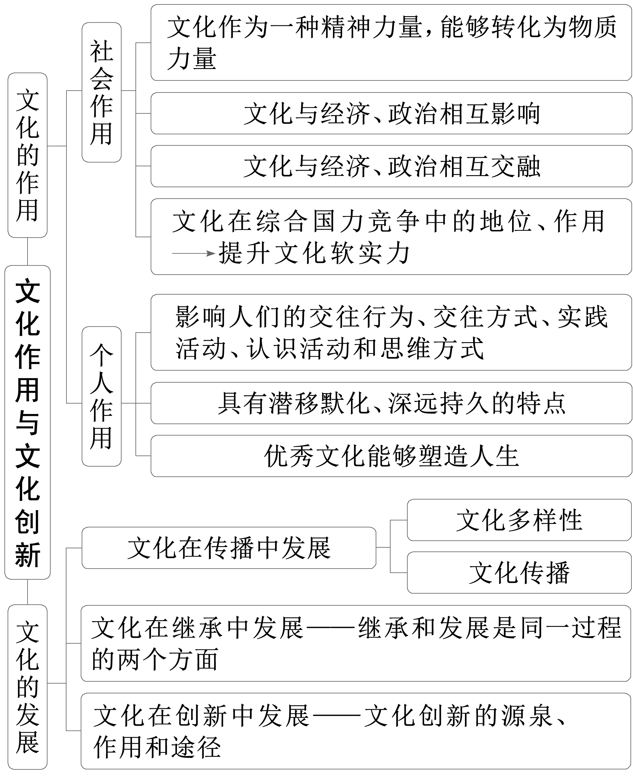
[建构知识体系]

Slide 5
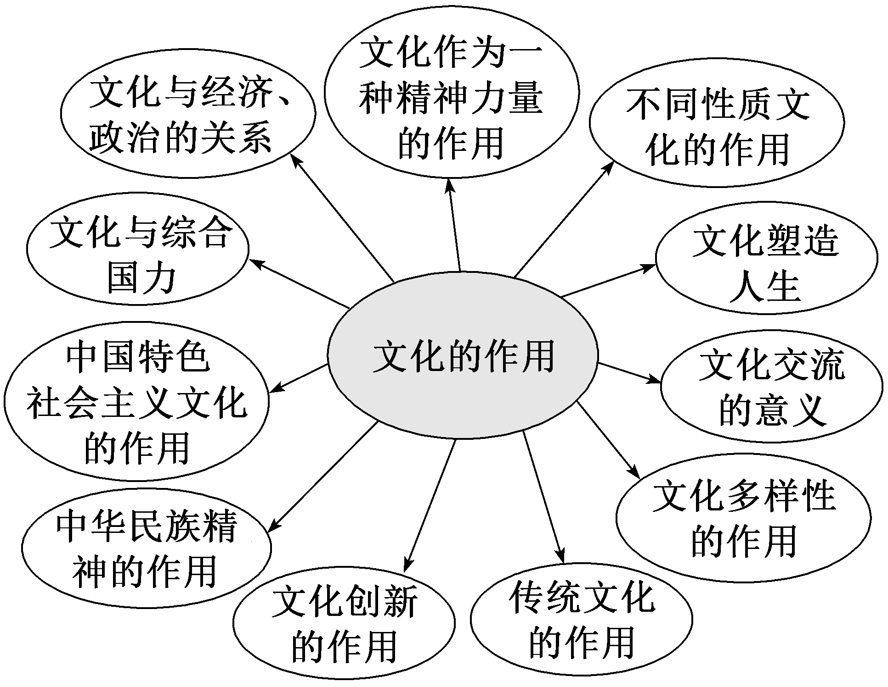
[拓展深化认知]
(一)文化的作用

Slide 6
1．从本质上看，文化作为一种精神力量，能够在人们认识世界、改造世界的过程中转化为物质力量，对社会发展产生深刻的影响。从性质上看，先进的、健康的文化会促进社会的发展，落后的、腐朽的文化则会阻碍社会的发展。
2．从文化与经济、政治的关系看，文化与经济、政治相互影响、相互交融。一定的文化由一定的经济、政治所决定，又反作用于一定的政治、经济，给予政治、经济以重大的影响。

Slide 7
3．从文化与综合国力的关系看，文化越来越成为民族凝聚力和创造力的重要源泉，越来越成为经济社会发展的重要支撑，越来越成为综合国力竞争的重要因素。
4．文化塑造人生，优秀的文化能够丰富人的精神世界，增强人的精神力量，促进人的全面发展。

Slide 8
5．文化的多样性是人类社会的基本特征，是人类文明进步的重要动力。尊重文化多样性是发展本民族文化的内在要求，也是实现世界文化繁荣的必然要求。文化交流可以推动中华文化走向世界，促进世界文化的繁荣与发展；也可以促进外域文化传入中国，促进中华文化的发展和进步。
6．辩证看待传统文化的作用。传统文化是维系民族生存和发展的精神纽带。随着生产力的发展和经济、政治的变化，传统文化如果能顺应社会生活的变迁，不断满足人民日益增长的精神需求，就能对社会与人的发展起积极作用；反之，传统文化也会起阻碍社会进步、妨害人的发展的消极作用。

Slide 9
7．文化创新的作用，既表现为不断推动社会实践的发展，又表现为不断促进民族文化的繁荣。文化创新，是一个民族的文化永葆生命力和富有凝聚力的重要保证。
8．中华民族精神，始终是维系中华各族人民共同生活的精神纽带，支撑中华民族生存、发展的精神支柱，推动中华民族走向繁荣、强大的精神动力，是中华民族之魂。
9．文化兴国运兴，文化强民族强。中国特色社会主义文化是激励全党全国各族人民奋勇前进的强大精神力量，是中华文化获得空前发展、重新走向辉煌的必然选择。

Slide 10
(二)文化创新
1．根本途径——立足于社会实践。
原因 | ①文化是人类社会实践的产物，人们在社会实践中创造和发展文化，也在社会生活中获得和享用文化；②社会实践是文化创新的源泉，是文化创新的动力
措施 | ①在社会实践中创造自己特有的文化；②人民群众是社会实践的主体，也是文化创造的主体，必须坚持以人民为中心的创作导向，提高文化产品质量，为人民提供更好更多的精神食粮

Slide 11
2.基本途径
(1)继承传统、推陈出新
①原因：传统文化具有鲜明的民族性，是维系民族生存和发展的精神纽带；继承是发展的必要前提，对传统文化的批判性继承是文化创新的根基，不能离开传统文化，空谈文化创新；发展是继承的必然要求，体现时代精神是文化创新的重要追求。
②措施：要推动中华优秀传统文化创造性转化、创新性发展，发展中国特色社会主义文化，不断铸就中华文化新辉煌。反对“历史虚无主义”和“守旧主义”。

Slide 12
(2)面向世界、博采众长
①原因：文化具有多样性，是文化创新的重要基础，文化交流构成文化发展的重要动力；通过文化交融，积极借鉴别国别民族思想文化的长处和精华，为本民族文化的丰富发展汲取丰富营养，增强本民族文化的自尊、自信、自立，也为世界文化发展繁荣作出了贡献。
②措施：文化发展必须保持开放的心态，以世界优秀文化为营养，充分吸收外国文化的有益成果，发展中国特色社会主义文化；立足国情、交流互鉴，坚持“洋为中用”，坚持以我为主，为我所用，坚守中华文化立场，吸收外来有益文化，推动当代中国文化发展。反对“民族虚无主义”和“封闭主义”。

Slide 13
Ⅱ. 精研小题考法·练中扫除盲点
02

Slide 14
考法1 文化的特点与作用
1．(2023·浙江1月选考)1 000年前，意大利翁布里亚人利用山地丘陵地貌，开创了橄榄梯田耕作系统；700年前，北非沙漠中的游牧民族将独特的水资源管理方法与沙漠知识相结合，形成了绿洲农业系统……今天，各国都在加强农业文化遗产的保护与利用，进一步挖掘其价值。这表明( )
[真题集训·练中提能]

Slide 15
①文化是一个民族生存和发展的精神根基
②文化多样性是民族文化发展的内在要求
③农业文化遗产是文化传承和发展的重要载体
④每一种文化都扎根于本民族本国家的土壤中
A．①② B．①③ C．②④ D．③④

Slide 16
答案：D
解析：今天，各国都在加强农业文化遗产的保护与利用，进一步挖掘其价值，这表明农业文化遗产是文化传承和发展的重要载体，每一种文化都扎根于本民族本国家的土壤中，③④符合题意。民族文化是一个民族生存和发展的精神根基，①错误。 材料表明每一个民族的文化，都是人类实践创造的成果，都有其独特魅力和价值，不强调文化多样性是民族文化发展的内在要求，②与题意不符。

Slide 17
2．(2022·全国甲卷)2022年2月举办的北京第二十四届冬季奥林匹克运动会被誉为一届“无与伦比”的冬奥会，近3 000名中外运动健儿闪耀赛场，18 000多名赛会志愿者默默奉献，2项世界纪录和17项冬奥会纪录被刷新，带动中国3亿多人参与冰雪运动，是迄今收视率最高的一届冬奥会，完美演绎了“更快、更高、更强——更团结”的奥林匹克格言。这表明( )

Slide 18
①体育运动以彰显文化自信为根本价值追求
②人民是体育运动的价值创造者和价值享受者
③体育运动具有塑造人生、促进全面发展的育人功能
④体育运动是消弭文化差异、促进文化融合的重要手段
A．①② B．①④ C．②③ D．③④

Slide 19
答案：C
解析： “近3 000名中外运动健儿闪耀赛场，18 000 多名赛会志愿者默默奉献”“是迄今收视率最高的一届冬奥会”，这表明人民是体育运动的价值创造者和价值享受者，②符合题意；“带动中国3亿多人参与冰雪运动”“完美演绎了‘更快、更高、更强——更团结’的奥林匹克格言”，表明体育运动具有塑造人生、促进全面发展的育人功能，③符合题意；体育运动的根本价值追求在于提高全民的身体素质和健康水平，①说法错误；文化具有多样性，④中“消弭文化差异”说法错误。

Slide 20
3．(2022·浙江6月选考)“天下治乱，系乎风俗”是我国古人总结的一句有关廉洁文化的警句。这一警句对我们的启示有( )
①要重视和发挥社会风俗对廉洁政治生态形成的潜移默化作用 ②弘扬传统文化对当今廉政建设具有重要的现实意义 ③植根于优秀传统文化的廉洁文化是实现政治清明的宝贵资源 ④廉洁文化可以为广大党员干部提供基本的行为准则
A．①② B．①④ C．②③ D．③④

Slide 21
答案：B
解析： “天下治乱，系乎风俗”强调了社会风俗对廉洁政治生态形成的作用，①正确；风俗是特定社会文化区域内历代人们共同遵守的行为模式或规范，廉洁文化可以为广大党员干部提供基本的行为准则，④正确；传统文化既有精华又有糟粕，不可一味弘扬，②错误；廉洁文化源自于中华优秀传统文化，植根于中国人民的社会实践，③错误。

Slide 22
(一)把握高考动向
对于本考法的复习，应关注通过对社会生活的体验，特别是通过参与文化活动，在社会实践中创造和发展文化，也在社会生活中获得和享用文化；助推文化生产力的发展，增强文化软实力；追求真善美，塑造健全人格，塑造人生。

Slide 23
(二)澄清易错微点
1．文化对经济、政治具有反作用。不同性质的文化对经济、政治的作用不同，只有先进的文化才会促进经济、政治发展。
2．文化对人产生巨大的影响，优秀文化丰富人的精神世界、增强人的精神力量、促进人的全面发展。

Slide 24
[即时训练·应用体验]
1．2022年11月在印尼巴厘岛举行的G20峰会上，中国元素值得关注。譬如在峰会现场，雅加达到万隆的高铁在此期间联调联试，这是中国高铁首次“买家秀”；300辆中国制造的新能源汽车作为官方用车，展现着“中国智造”的实力……这一系列中国元素，是中国技术实力与和平发展理念的展现。这表明( )

Slide 25
①一个国家的文化影响力是与经济影响力同步增强的
②一个国家的国际影响力是经济、政治、文化等共同作用的结果
③一个国家的文化影响力与该国的文化输出能力密切相关
④一个国家的国际影响力是以文化影响力为基础和核心的
A．①③ B．①④ C．②③ D．②④

Slide 26
答案：C
解析：材料表明一个国家的国际影响力是经济、政治、文化等共同作用的结果，一个国家的文化影响力与该国的文化输出能力密切相关，②③符合题意。文化发展与经济不完全同步，①错误。一个国家的国际影响力的基础和核心是经济和科技，④错误。

Slide 27
2．筷子上方下圆的造型体现了天圆地方的朴素宇宙观，也体现出“民以食为天”的中国“吃”文化，筷子制作要求“一曰要直，二曰要齐，三曰要和”，蕴含中国传统的为人处世道理；“多一个人多双筷子”体现出中国人民热情好客的民族性格。中国筷子流传到日本后，日本把筷子誉为国粹，还专门为它成立一个节日——筷子节。由此看出( )

Slide 28
①筷子上方下圆的外观造型，显示出世界观对人们的生活方式产生了深远影响 ②制筷要求中的“齐”与“和”分别体现了“团结统一”和“爱好和平”的民族精神 ③中国的“吃”文化寓于世界的“吃”文化之中，并通过世界的“吃”文化表现出来 ④日本设立筷子节，说明日本重视传统文化保护，与中华文化一脉相承
A．①② B．②③ C．①④ D．③④

Slide 29
答案：A
解析：筷子上方下圆的造型体现了天圆地方的朴素宇宙观，这说明世界观对人们的生活方式产生了深远影响，①正确。筷子制作要求“齐”与“和”分别体现了“团结统一”和“爱好和平”的民族精神的内容，②正确。矛盾的普遍性寓于特殊性之中并通过特殊性表现出来，世界的“吃”文化寓于中国的“吃”文化之中，并通过中国的“吃”文化表现出来，③错误。日本设立筷子节，说明日本重视传统文化的保护，日本民族的传统文化不与中华文化一脉相承，④错误。

Slide 30
考法2 文化交流与文化发展
1．(2023·全国甲卷)党的二十大报告强调，只有把马克思主义基本原理同中国具体实际相结合、同中华优秀传统文化相结合，坚持运用辩证唯物主义和历史唯物主义，才能正确回答时代和实践提出的重大问题，才能始终保持马克思主义的蓬勃生机和旺盛活力。坚持和发展马克思主义，必须同中华优秀传统文化相结合，因为( )
[真题集训·练中提能]

Slide 31
①马克思主义具有吸收各种不同思想文化的开放性
②中华优秀传统文化赋予马克思主义鲜明的中国特色
③马克思主义提供了传承发展中华优秀传统文化的具体方案
④中华优秀传统文化能够促进马克思主义为中国人民所喜爱、所认同、所拥有
A．①② B．①③ C．②④ D．③④

Slide 32
答案：C
解析：把马克思主义基本原理同中华优秀传统文化相结合，能够使马克思主义更好地反映中国的具体国情，赋予马克思主义鲜明的中国特色，推进马克思主义中国化时代化，②正确；中国化时代化的马克思主义，对中国革命和建设具有更加针对性的指导意义，能够为中国人民所喜爱、所认同、所拥有，④正确；马克思主义具有开放性，但它也有自己的立场，不是所有的思想文化都会被马克思主义赞成、吸收，①错误；马克思主义能够为我们传承中华优秀传统文化提供世界观和方法论的指导，但这种指导是原则性的，并不会提供“具体”的方案，③错误。

Slide 33
2．(2023·全国乙卷)近年来，乡村球赛“火”了。村民把十里八乡的篮球赛亲切地称为“村BA”，把足球赛称为“村界杯”。这种贴近村民生活、步入烟火人间的草根球赛推动了全民健身运动在乡村的蓬勃开展，丰富了乡村的文化生活，也带来了经济效益和社会效益。由此可见( )
①健康文明的文化活动可以满足村民对美好生活的期盼 ②乡村文化阵地需要用先进的、健康有益的文化去占领 ③村民需要和接受的文化，就是值得倡导和扶持的文化 ④丰富乡村文化生活是乡村精神文明建设的主要任务
A．①② B．①③ C．②④ D．③④

Slide 34
答案：A
解析：草根球赛推动了全民健身运动在乡村的蓬勃开展，丰富了乡村的文化生活，也带来了经济效益和社会效益，这说明健康文明的文化活动可以满足村民对美好生活的期盼，①正确。从草根球赛发挥的作用来看，其属于先进的、健康有益的文化活动，乡村需要这样的文化来占领乡村文化阵地，丰富人们的精神文化生活，②正确。只有先进的、健康有益的文化才是值得倡导和扶持的文化，③错误。丰富乡村文化生活是乡村精神文明建设的重要内容，但不是主要任务，④不选。

Slide 35
3．(2022·天津高考)为向世界更好展示中国天津的形象，传播天津声音，天津海河传媒中心打造的中英双语宣传片《品味天津》已全网上线，其文案就像天津写给世界的一封情书，流动着盎然诗意，娓娓道来，与海内外的观众分享天津的瑰丽山河、历史流转与时代脉搏。《品味天津》( )
A．推动文化交融，实现文化趋同
B．通过讲好天津故事，促进文化交流
C．通过展示天津形象，引领世界文化风尚
D．把经济效益放首位，推动文化产业发展

Slide 36
答案：B
解析：《品味天津》通过中英双语传播天津声音，与海内外的观众分享天津的瑰丽山河、历史流转与时代脉搏，表明该宣传片通过讲好天津故事，促进文化交流，B正确。世界文化具有多样性，“实现文化趋同”说法错误，A排除。夸大作用——该宣传片展示了天津形象，但没有引领世界文化风尚，C错误。打造该宣传片是发展文化事业的表现，且推动文化产业发展应该把社会效益放在首位，D错误。

Slide 37
(一)把握高考动向
对于中外文化交流，要明确文化交流的意义，与中华优秀传统文化的创造性转化和创新性发展相结合，体味中华优秀传统文化的深厚底蕴和国际影响力，坚定文化自信。对于文化发展，要关注马克思主义的中国化时代化和乡村文化建设，坚持文化主旋律与文化多样性的结合。

Slide 38
(二)知能优化拓展
为什么要开展文化交流与文化交融
文化交流构成了文化发展的重要动力，会对不同民族文化的发展和创新产生重要作用，推动人类文化的发展，文化因交流而多彩；文化因交融而丰富，一个民族的文化成就，既是本民族人民劳动智慧的结晶，也融入了其他民族文化的有益成果；通过文化交融，为本国民族文化的丰富发展汲取丰富营养，增强本国民族文化的自尊、自信、自立，也为世界文化发展繁荣作出了贡献。

Slide 39
[即时训练·应用体验]
1．每年的5月21日是世界文化多样性促进对话和发展日，该国际日旨在庆祝世界文化的丰富多样，弘扬跨文化对话在实现和平与可持续发展中的重要作用。联合国教科文组织总干事指出：“文化多样性让我们的生活更加丰富多彩，更加生机勃勃，它不仅可以开阔视野提高我们对世界的认识，也可以促进社会发展与经济增长。”国际社会之所以尊重文化多样性，是因为( )

Slide 40
①当今时代文化与经济、政治相互交融 ②文化多样性是人类文明进步的根本动力 ③文化多样性是人类社会的基本特征
④民族文化是维系一个民族生存和发展的精神根基
A．①③ B．②③ C．②④ D．③④
答案：A
解析：国际社会之所以尊重文化多样性，是因为当今时代文化与经济、政治相互交融，文化多样性是人类社会的基本特征，①③正确；文化多样性是人类文明进步的重要动力，②不选；材料强调对文化多样性的认识，没有涉及对民族文化的认识，④不选。

Slide 41
2．苏轼有诗云：“红焙浅瓯新火活，龙团小碾斗晴窗。”时隔千年的寒冬，“围炉煮茶”这种一半烟火一半诗意的慢生活方式，满足着人们对仪式感和社交属性的追求，备受年轻人青睐，走红各大网络平台。这说明( )
①传统茶艺与新中式潮流交融互济实现了经济效益与社会效益的统一
②休闲方式的转变来源于慢生活所给予都市人的满足感和松弛感
③传统茶艺时尚流行折射出中国文化自信和彰显个性的时代特质
④新的社交属性使茶文化传承有了更生动的方式和更广阔的空间
A．①③ B．①④ C．②③ D．③④

Slide 42
答案：D
解析：材料没有体现经济效益与社会效益的统一，①排除。休闲方式的转变来源于社会实践的需要，②错误。材料中指出通过“围炉煮茶”的慢生活方式，满足人们对仪式感和社交属性的追求，备受年轻人青睐，这说明新的社交属性使茶文化传承有了更生动的方式和更广阔的空间，彰显了人们对茶文化的自信，③④正确。

Slide 43
考法3 文化传承与文化创新
1．(2023·全国甲卷)2022年中央广播电视总台春节联欢晚会上，舞蹈诗剧《只此青绿》以一股“青”流博得满堂彩。该节目把舞蹈与国画相结合，通过“青绿腰”等舞蹈动作生动演示了北宋名画《千里江山图》，把中国画“舞”活了，彰显出中华优秀传统文化的艺术张力和无穷魅力。这一现象反映的道理有( )
[真题集训·练中提能]

Slide 44
①中华优秀传统文化是艺术创新的源泉和动力
②文化创新是繁荣发展民族文化的必由之路
③对传统文化的批判性继承是文化创新的根基
④大众对传统文化的认同依赖于艺术形式的创新
A．①② B．①④ C．②③ D．③④

Slide 45
答案：C
解析：舞蹈诗剧《只此青绿》是对中华优秀传统文化表达形式的创新，它彰显出中华优秀传统文化的艺术张力和无穷魅力，有利于促进民族文化的繁荣和发展，②正确。该剧在批判继承传统文化的基础上，推动中华优秀传统文化创造性转化、创新性发展，③正确。社会实践是文化创新的源泉和动力，①错误。艺术形式的创新有利于增强大众对传统文化的认同，但“依赖于”夸大了艺术形式的创新的作用，④错误。

Slide 46
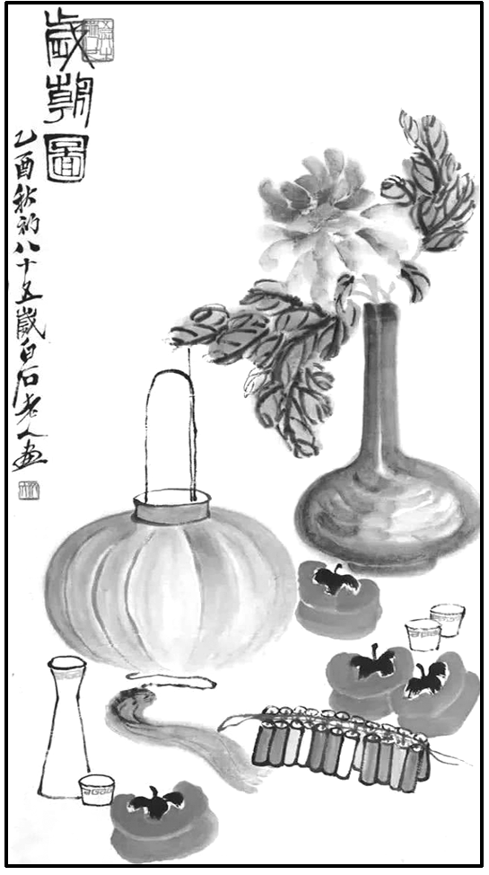
2．(2023·全国新课标卷)“岁朝图”原是文人雅士为祈福新年而以鲜花、果蔬等为素材创作的绘画作品。到了近代，齐白石等绘画大师将“岁朝图”生活化、世俗化，他的“岁朝图”中寓意吉祥富贵的牡丹花绽放，鞭炮、红灯笼、酒杯等“俗物”汇聚，表达新年的喜悦和祝福，成为民众喜闻乐见的“年画”。人们喜欢齐白石“岁朝图”，是因为该作品( )

Slide 47
①充满民俗特色，展现传统节日的欢庆氛围
②贴近民众生活，承载美好生活的精神追求
③反映作者理想，解构节日文化的传统内涵
④恪守传统风格，再现传统文化的清雅意蕴
A．①② B．①④ C．②③ D．③④
答案：A

Slide 48
解析：由“将‘岁朝图’生活化、世俗化，他的‘岁朝图’中寓意吉祥富贵的牡丹花绽放，鞭炮、红灯笼、酒杯等‘俗物’汇聚”，可知该作品充满民俗特色，能够增强人民群众的认同感，展现传统节日的欢庆氛围，①正确。由“表达新年的喜悦和祝福，成为民众喜闻乐见的‘年画’”，可知该作品坚持以人民为中心，贴近民众生活，为人民群众所喜闻乐见，承载着人民对美好生活的精神追求，②正确。材料表明人们喜欢齐白石的作品，是因为其贴近民众生活、充满民俗特色，而不是因为其反映了作者的理想，且传统文化具有相对稳定性，在世代相传中仍保留着基本特征，其基本内涵是相对稳定的，而解构的意思是把一个事物拆解，再重新建构分析，齐白石“岁朝图”并没有对节日文化的传统内涵进行解构，③不选。齐白石将“岁朝图”生活化、世俗化，是对传统风格的一种形式上的创新，“恪守传统风格”说法错误，④不选。

Slide 49
3．(2022·重庆高考)跨次元网剧《戏隐江湖》以国漫为主体架构，讲述了以京剧生旦净丑为原型设定的甲、乙、丙、丁跨次元的奇幻冒险之旅。该剧标新立异的人物设计、不同次元人物和文化的穿梭碰撞，成为动漫国风化的创意亮点；该剧用独具特色的表达方式，传播中国文化精神和审美价值，赢得青少年喜爱。这表明( )
①青少年的喜爱是文化创新的动力和源泉 ②各种文化元素的融合是京剧创新的根本途径 ③以青少年喜爱的动漫形式表现京剧有助于文化传承 ④京剧元素与现代动漫的结合，创新了文化传播的手段和内容
A．①② B．①④ C．②③ D．③④

Slide 50
答案：D
解析：网剧《戏隐江湖》以国漫为主体架构，融入京剧的元素，以青少年喜爱的动漫形式表现京剧，这有助于传承中华优秀传统文化，③正确。京剧元素与现代动漫的结合，既是文化传播手段的创新，也是文化传播内容的创新，④正确。社会实践是文化创新的动力和源泉，①错误。立足于社会实践，是文化创新的根本途径，②错误。

Slide 51
(一)把握高考动向
应关注生活中的优秀传统文化，理清中华优秀传统文化的当代价值，运用科技发展促进中华优秀传统文化的创造性转化与创新性发展。关注历久弥新的民族精神，传承和弘扬中华民族精神。

Slide 52
(二)知能优化拓展
如何实现优秀传统文化的创造性转化和创新性发展
 | 标 准 | 对 象 | 手 段 | 目 标
创造性转化 | 按照当今时代的特点和要求 | 传统文化中有借鉴意义的内涵和陈旧的表达形式 | 改造 | 使之与当代文化相适应、与现代社会相协调
创新性发展 | 按照当今时代社会生活和社会实践的进步和发展 | 中华优秀传统文化的内涵 | 补充、拓展和完善 | 使之成为适合当今时代实践和社会发展要求的文化形式

Slide 53
(三)澄清易错微点
对选项中含有“实质”“基础”“决定”“根本”“只有……才”“只要……就”等关键词的选项要特别留意。
1．中华文化发展的实质在于文化创新，继承中华优秀传统文化是中华民族的根基。
2．中华优秀传统文化具有当代价值，并非只有通过交流传播才具有价值。
3．社会实践是文化创新的根本途径，继承传统、推陈出新，面向世界、博采众长是文化创新的基本途径。
4．文化影响人们的交往方式，而非文化决定着人们的交往方式。

Slide 54
[即时训练·应用体验]
1．没有电子屏幕，没有商业广告，没有赛前造势和新闻发布……一场由贵州当地少数民族群众自发组织的“六月六”吃新节篮球赛一开打就吸引了十里八乡的群众前来围观，并因其热烈的氛围而迅速走红网络，火爆出圈。这场篮球赛场地在农村，比赛由村民组织，参赛者以村民为主，甚至奖品都是黄牛、香猪等地方农产品，网友亲切地称其为“村BA”。“村BA”火爆出圈说明( )

Slide 55
①经济影响文化，文化对经济发展具有反作用
②文化发展必须贴近人民群众的生活和实践
③融入乡土气息的群众比赛具有独特魅力
④人民群众真正需要的是喜闻乐见的娱乐文化
A．①③ B．①④ C．②③ D．②④

Slide 56
答案：C
解析：材料没有体现经济影响文化，也没有体现文化对经济发展具有反作用，①不符合题意。“村BA”火爆出圈，其中一个重要的原因是该活动完全由村民自发主办，乡土特色明显，这表明文化发展必须贴近人民群众的生活和实践，融入乡土气息的群众比赛具有独特魅力，②③当选。人民大众真正需要的，都是先进的、健康有益的文化，④错误。

Slide 57
2．泉州南音被称为传统音乐文化的“活化石”，琵琶、洞箫演奏古风古韵，至今保持着唐代琵琶用拨子、横抱姿势的遗制。南音传承人在演唱上探索“非我、似我、神情有我、恰似我”的意境，谱新曲、填新词，唱腔优美悠远的南音入社区、进课堂、“漂洋过海”，在东南亚国家受到热捧。这表明( )
①南音文化在继承传统保持古典元素中推陈出新
②融合现代音乐文化是南音文化创新的根本途径
③南音文化表现形式可加以改造并赋予时代特征
④南音文化创新需要借鉴融合外国优秀文化成果
A．①② B．①③ C．②④ D．③④

Slide 58
答案：B
解析：南音传承人在演唱上探索“非我、似我、神情有我、恰似我”的意境，谱新曲、填新词，体现了南音文化在继承传统保持古典元素中推陈出新，表现形式可加以改造并赋予时代特征，①③正确；社会实践是文化创新的根本途径，②错误；材料说的是南音文化在国外得到传播，未体现借鉴融合外国优秀文化成果进行创新，④不选。

Slide 59
Ⅲ. 深析大题考法·强化答题规范
03

Slide 60
全国卷高考对本专题主观题的考查主要集中在文化的作用(文化对经济、政治；文化对个人)、文化传承与创新(特别是文化交流与文化创新)两个知识点上，题型主要以体现、说明类为主。试题难度一般，答案要点主要是教材知识与材料信息的结合，考查学生分析、解决实际问题的能力。

Slide 61
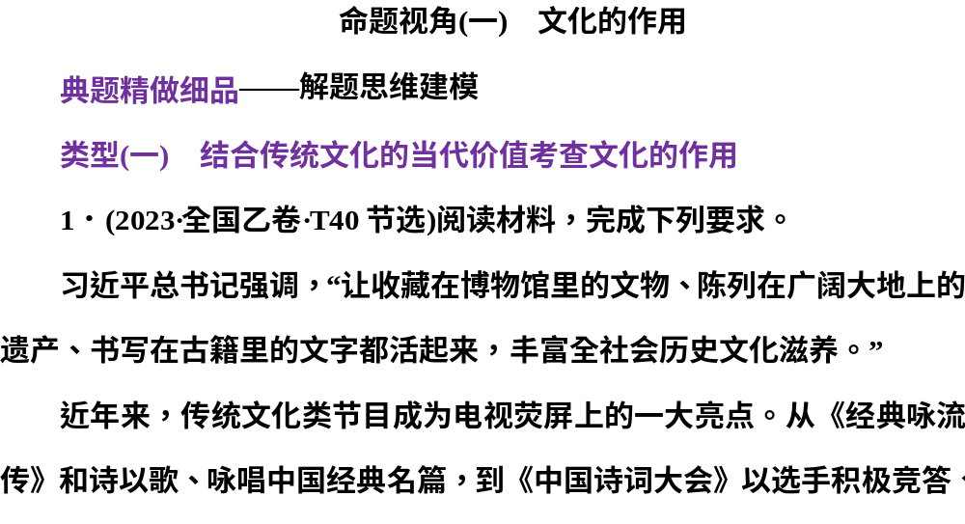

Slide 62
观众广泛参与、专家深度阐释的方式展示中国诗词之美；从《典籍里的中国》以影视化、戏剧化、故事化的方式展现典籍中蕴含的家国情怀、中国价值，到《中国成语大会》讲述成语所承载的历史文化内涵及其背后的中国智慧；从《上新了·故宫》寻觅故宫的历史脉络与文化元素，到《如果国宝会说话》解读国宝背后的中国精神、中国审美……经过创作者的深入发掘、精心编制、精彩演绎，沉淀着历史烟云，凝结着先贤智慧的文字、故事、典籍、文物、建筑遗产“活起来”，为观众带来一场场精彩纷呈的文化盛宴，形成持续不断的传统文化热。
结合材料并运用《文化生活》知识，阐明推动中华优秀传统文化“活起来”“热起来”的意义。

Slide 63
[悟满分示例⇨建思维模型]
满分示例：①中华优秀传统文化是中华民族的突出优势，也是我们最深厚的文化软实力。推动优秀传统文化“活起来”“热起来”，有利于彰显中华优秀传统文化源远流长、博大精深的基本特征，弘扬中华优秀传统文化，能够激发民族自信心和自豪感，铸牢中华民族共同体意识，发挥中华优秀传统文化的当代价值，推动中华优秀传统文化创造性转化、创新性发展，促进民族文化繁荣。②有利于发挥优秀文化对经济的促进作用，推动生产力的发展，增强综合国力。③有利于发挥优秀文化对个人的促进作用，提高人们的文化素质，满足人民日益增长的美好生活需要。

Slide 64
启迪感悟：划线部分是优秀传统文化的地位，是推动优秀传统文化“活起来”“热起来”的必要性，考生容易忽略这一知识点。
类题建模：优秀传统文化的地位＋优秀传统文化创新的意义(对文化、对经济、对综合国力、对人的影响)。

Slide 65
类型(二) 结合文化的力量考查文化的作用
2．(2020·全国卷Ⅲ·T40节选)阅读材料，完成下列要求。
黄河是中华民族的母亲河，也是一条桀骜难驯的忧患河。“九曲黄河万里沙”，三年两决口、百年一改道，曾给沿岸百姓带来深重灾难。中华民族始终在同黄河水旱灾害作斗争，但是受主客观条件的制约，黄河屡治屡决的状况没有得到根本改观。

Slide 66
20世纪中叶，黄河治理的千古难题历史性地交到了中国共产党人手中。1952年，毛泽东发出“要把黄河的事情办好”的伟大号召，动员和激励了千百万黄河儿女兴修水利、筑坝拦洪、修复生态，开启了破解黄河治理千古难题之旅。经过几代人不屈不挠的顽强拼搏，特别是党的十八大以来按照“节水优先、空间均衡、系统治理、两手发力”的治水思路进行的全面整治，黄河水沙治理取得显著成效，实现连续20年不断流，黄河流域生态环境持续明显向好，经济社会发展水平不断提升，黄河儿女交出了一份优异的治黄答卷。

Slide 67
2019年9月，习近平郑重宣布，黄河流域生态保护和高质量发展是重大国家战略。他深入剖析黄河水少沙多等难题症结，强调黄河治理要坚持“绿水青山就是金山银山”的理念；坚持生态优先、绿色发展，紧紧抓住水沙关系调节这个“牛鼻子”；坚持山水林田湖草综合治理、系统治理、源头治理。习近平关于黄河治理的战略思想，为“让黄河成为造福人民的幸福河”提供了行动指南。
结合材料并运用文化力量的知识，分析新中国黄河治理交出优异答卷的原因。

Slide 68
[悟满分示例⇨建思维模型]
满分示例：文化作为一种精神力量，能够在人们认识世界、改造世界的过程中转化为物质力量，对社会发展产生深刻的影响。中国共产党关于治理黄河的号召、思路和战略，为黄河治理提供了强大精神动力和实践指南；千百万黄河儿女发扬不屈不挠、顽强拼搏的奋斗精神，兴修水利，治沙治水，恢复生态，交出了一份优异的治黄答卷。

Slide 69
启迪感悟：划线部分是对材料信息的提炼和概括，考生很难上升到此高度，造成不能得全分。
类题建模：解答此类试题，首先要明确“文化力量”指的是文化作为精神力量在人们认识世界和改造世界中的作用，然后重点结合材料信息，从不同角度阐述“文化力量”的重大作用。

Slide 70
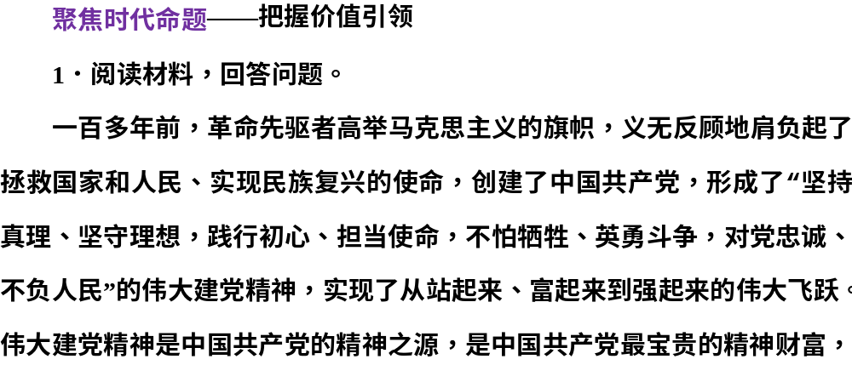

Slide 71
是党永葆初心，从胜利走向胜利的强大动力，激励一代又一代中国共产党人克服风雨坎坷，坚定不灭的信念。我们要继续弘扬光荣传统、赓续红色血脉，永远把伟大建党精神继承下去、发扬光大！
习近平总书记指出，新的征程上，中国共产党坚持马克思主义基本原理，坚持实事求是，从中国实际出发，洞察时代大势，把握历史主动，进行艰辛探索，不断推进马克思主义中国化时代化，指导中国人民不断推进伟大社会革命；坚持把马克思主义基本原理同中国具体实际相结合，用马克思主义观察时代、把握时代、引领时代，继续发展当代中国马克思主义。

Slide 72
结合材料，运用《文化生活》的有关知识，分析我们为什么要弘扬建党精神、赓续红色血脉。
解析：本题要求分析为什么要弘扬建党精神、赓续红色血脉，结合材料信息，可从文化的实质、先进的文化对社会发展的促进作用及建党精神是对以爱国主义为核心的民族精神的丰富和发展等角度分析。

Slide 73
答案：①文化作为一种精神力量，在人们改造世界的过程中可以转化为物质力量，对社会发展产生深远影响。②先进的文化对社会发展具有积极的促进作用。伟大的建党精神作为优秀文化、优秀的革命传统、革命文化，是在革命实践中创造的文化精华，是党宝贵的精神财富。③建党精神是对以爱国主义为核心的民族精神的丰富和发展，体现了伟大的奋斗精神、梦想精神，坚定了共产党人的革命理想和信念，支持和激励党攻坚克难、牢记使命，是激励党和人民为实现国家富强、民族独立、人民幸福而不懈奋斗的强大精神动力。

Slide 74
2．阅读材料，完成下列要求。
作为人们世代生活生产的物理空间、心灵家园，传统村落与中国传统文化的缘起和发展密不可分，是华夏文明渊源有自的实证。
人们对一个村落的印象，往往始于传统建筑和自然风貌，这些有形的物质载体是最直观的村落历史文化：宗祠、戏台等古建筑包含着开放的精神空间；民居建筑具有居住、商贸等多重功能，形制特色鲜明丰富。村落文化中孕育着中华民族优良的传统、价值体系，与新时代社会主义核心价值观的理念相契合，潜移默化间筑牢了文化自信的基石。在大力推进乡村振兴战略的背景下，传统村落保护的现实意义尤其突出。

Slide 75
从根本上说，传统村落的保护必须突出文化诉求，更加重视文化生态和文化资源保护。在具体实施过程中，要实施“一村一规划”“一村一方案”。要将传统村落的物质与非物质文化、自然生态环境、物种资源等有机结合起来，真正实现多部门齐心协力、齐抓共管的新格局。
结合材料，运用文化的内涵与功能的相关知识，说明开展传统村落保护的原因。

Slide 76
解析：首先审设问。本问考查文化的内涵与功能的知识，设问类型为原因类。其次，阅读材料，提取关键信息：有形的物质载体；村落文化孕育着中华民族优良的传统、价值体系；铸牢文化自信基石；推进乡村振兴。最后，链接教材知识，从文化的物质载体、文化的功能、文化自信等角度作答即可。
答案：文化要通过载体呈现出来。传统村落的古建筑、民居建筑等是中华传统文化的重要载体，保护传统村落就是保护中华传统文化。文化具有引领风尚、教育人民、服务社会、推动发展的功能；文化是民族的血脉和灵魂，文化兴国运兴，文化强民族强。村落文化孕育着中华民族优良的传统、价值体系，开展传统村落保护有利于保护优秀村落文化，铸牢文化自信，为实现乡村振兴提供强大精神动力。

Slide 77
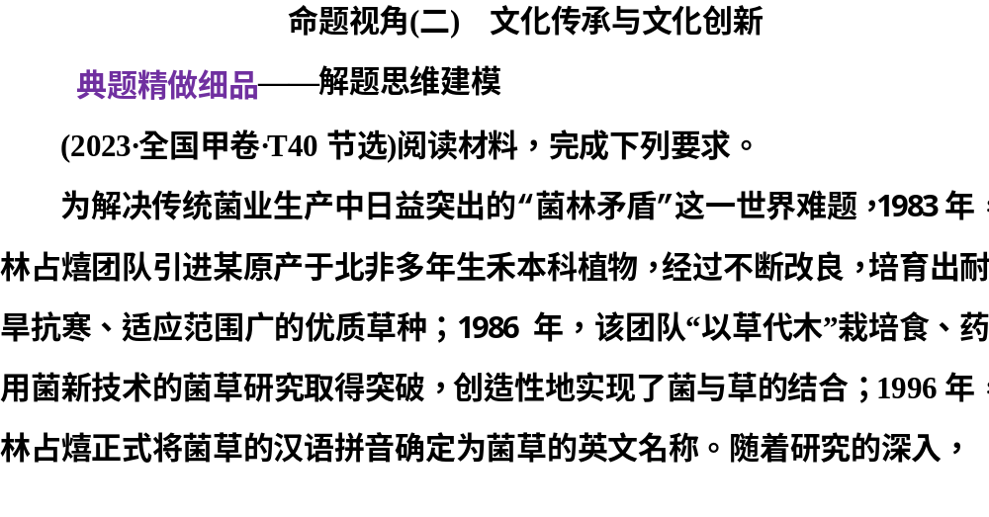

Slide 78
林占熺团队创立了“菌草学”这门新兴学科，拓展应用菌草技术于沙漠治理、饲料生产和生物质能源与材料开发等领域，菌草新兴生态产业逐渐成形。
菌草技术作为中国政府援助发展中国家实用技术培训项目、联合国“中国与其他发展中国家优先合作项目”，被推广到100多个国家，在荒漠化土地治理、助推居民脱贫致富中取得显著成效。在中国科技人员帮助下，菌草在巴布亚新几内亚种植成功，当地民众将菌草称作“中国草”，该国一部长把女儿的名字改成“菌草”。

Slide 79
科研、扶贫几十年，林占熺拒绝高薪聘请，克服种种困难，坚持把论文写在祖国大地上，写在农民的钱袋里，在全国科技扶贫中取得显著的经济效益和社会效益，获得“中国十大扶贫状元”等多项荣誉，登上了“时代楷模”领奖台。
结合材料并运用文化交流的知识，说明我国菌草技术的全球应用推广是如何提升中华文化国际影响力的。

Slide 80
[悟满分示例⇨建思维模型]
满分示例：①积极吸收各国优秀文明成果。引进某原产于北非多年生禾本科植物，经过不断改良，培育出耐旱抗寒、适应范围广的优质草种。②主动推动中华文化走向世界。菌草技术作为中国政府援助发展中国家实用技术培训项目、联合国“中国与其他发展中国家优先合作项目”，被推广到100多个国家，在荒漠化土地治理、助推居民脱贫致富中取得显著成效，增强了中华文化国际影响力。

Slide 81
启迪感悟：对材料信息的理解不到位，不能准确链接知识点。
类题建模：“A做法是如何B的”类题目，属于推导型。需确认A的做法和B的要求，然后推导A做法的意义，落脚到B，有关A做法及意义往往蕴含在材料中。

Slide 82
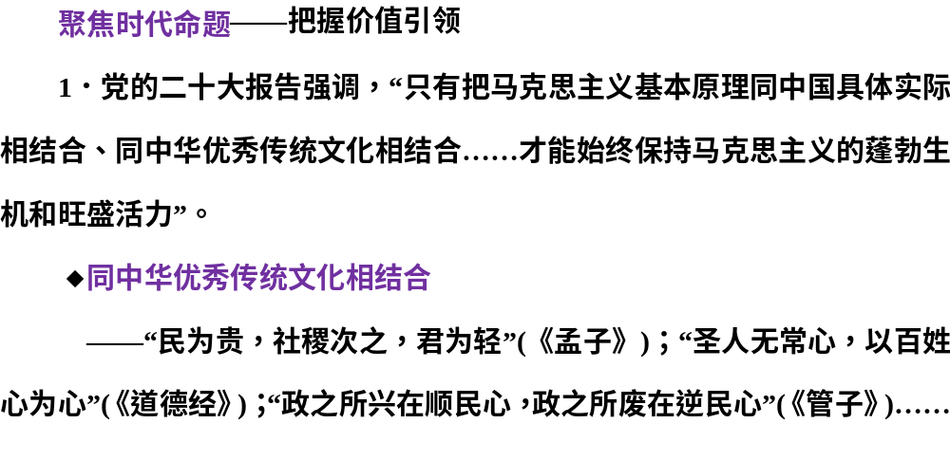

Slide 83
——马克思、恩格斯在《共产党宣言》中写道：“过去的一切运动都是少数人的或者为少数人谋利益的运动。无产阶级的运动是绝大多数人的、为绝大多数人谋利益的独立的运动。”
——毛泽东在《矛盾论》中赋予历史典故以革命内容：不了解矛盾各方的特点，这就叫作片面地看问题……孙子论军事说：“知己知彼，百战不殆。”他说的是作战的双方。唐朝人魏徵说过：“兼听则明，偏信则暗。”他也懂得片面性不对。

Slide 84
——小康社会来自《礼记·礼运》，和谐社会吸收了和合思想，共同富裕借鉴了大同理想，理论联系实际吸纳了知行合一学说，以德治国与儒家传统紧密联系，依法治国与法家思想密不可分， “一国两制”汲取了《周易》的智慧。
——《习近平谈治国理政》多次引用古代治理思想，以《论语》为例，第一卷引用18次，第二卷引用11次，第三卷引用5次。
结合材料，运用文化的知识，分析坚持和发展马克思主义为什么要同中华优秀传统文化相结合。

Slide 85
解析：第一步，分析设问。通过分析设问可知，本题属于原因类主观题，设问所划定的知识范围是：①正确对待外来文化的态度；②中华优秀传统文化。第二步，阅读材料，梳理思路。考生首先需要回扣教材，找出对应知识，然后结合材料，从坚持和发展马克思主义同中华优秀传统文化相结合的必要性和重要性两方面组织答案。具体分析过程如下：

Slide 86
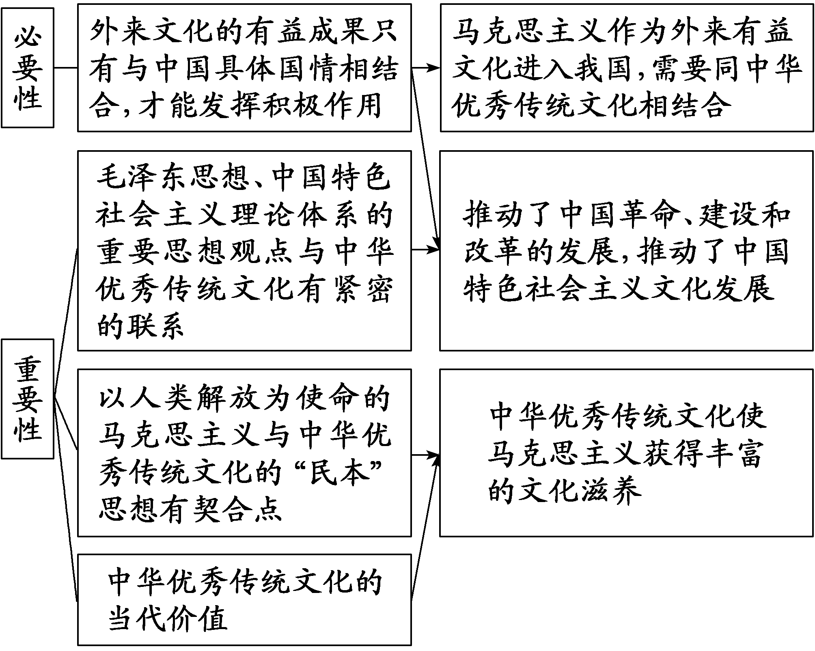

Slide 87
答案：①外来文化的有益成果只有与中国具体国情相结合，才能发挥积极作用。马克思主义作为外来有益文化进入我国，需要同中华优秀传统文化相结合。②中国的马克思主义者把马克思主义同中华优秀传统文化相结合，推动了中国革命、建设和改革的发展，推动了中国特色社会主义文化发展。③中华优秀传统文化蕴含的思想能够为解决当代中国和世界发展中的许多问题提供有益借鉴。中华优秀传统文化使马克思主义获得丰富的文化滋养。

Slide 88
2．阅读材料，回答问题。
教育部发布的《中小学书法教育指导纲要》规定书法教育将纳入中小学教学体系，学生将分年龄、分阶段修习硬笔和毛笔书法。书法艺术，最能展现汉字的神奇魅力。 书法艺术是中国的传统艺术之一，亦是中华民族的国粹。一幅好的书法艺术作品，既给观者以审美享受，又可借以引起无穷的意境和趣味。

Slide 89
某县新时代文明实践中心在当地开展了学习毛笔书法的志愿服务活动，请你帮助他们做一个活动计划。要求：①结合学科知识，说明开展此次活动的目的和意义；②说明活动的具体内容并设计有特色的活动形式；③150字左右；④不得透露任何个人信息。
解析：本题属于开放性试题，要求做一个活动计划，可从活动的目的、意义、内容及活动形式等方面设计。

Slide 90
答案：示例：目的：提高公民的文化素养，传承优秀传统文化。
意义：文化塑造人生，开展此次活动，有利于促进参与者的全面发展；有利于在文化潜移默化的熏陶中影响人们的实践活动、认识活动和思维方式；有利于继承和发展优秀传统文化，感悟民族精神。
活动内容：讲述书法历史发展进程；介绍写字姿势；基本笔法教授及训练；同时明确组织活动时要遵守秩序，遵守法规等。
活动形式：课堂教学，视频教学，示范观摩教学等。

Slide 91

“课时跟踪检测”见必修3“专题检测（七）”
(单击进入电子文档)

Slide 92

本课结束
更多精彩内容请登录：www.zghkt.cn

